Slide 1
Polska – Mój Dom

Slide 2
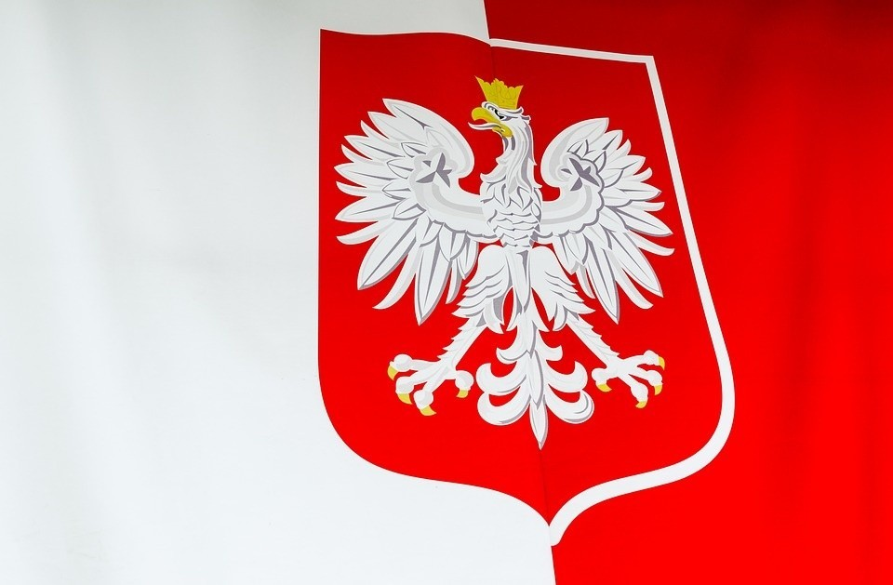
Współczesny patriota to osoba dbająca o innych, znająca historię Polski, odnosząca się z szacunkiem i godnością do świąt i symboli narodowych.

Slide 3
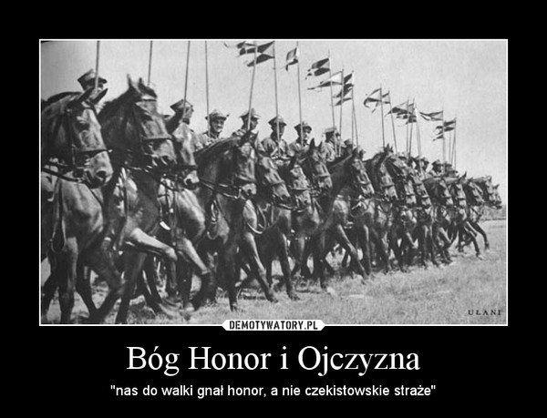
W dzisiejszych czasach bycie patriotą nie wymaga chwytania za broń i walczenia o wolnośc Ojczyzny.

Slide 4
Nasza troska o ojczyznę może bowiem objawiać się na różne sposoby, m.in. poprzez dbanie o rozwój kraju, ale i swój własny, o tradycję, kulturę, język ojczysty.

Slide 5
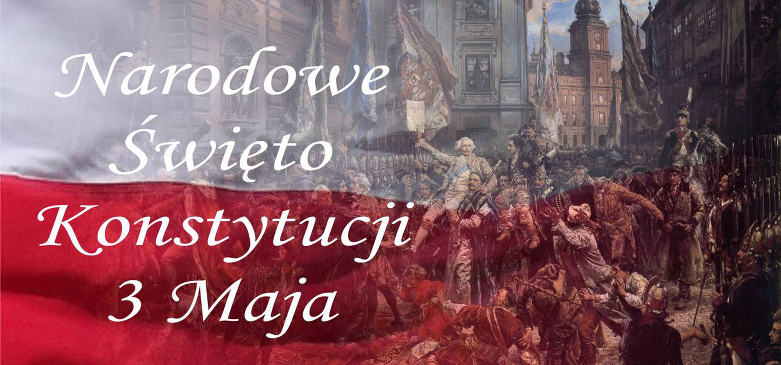

Slide 6
Dbajmy o swoją ojczyznę , bo to jest nasz dom.

Slide 7
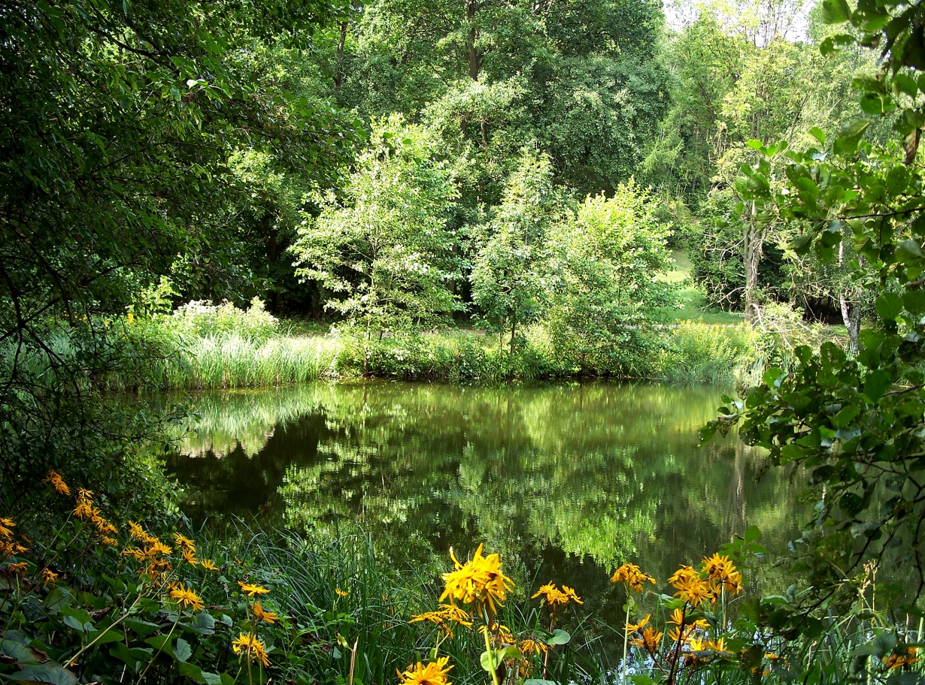
Trzeba sprzątać śmieci nie zanieczyszczać środowiska .
Trzeba segregować śmieci , nie wypalać traw , dbać o czystość wokół siebie.

Slide 8
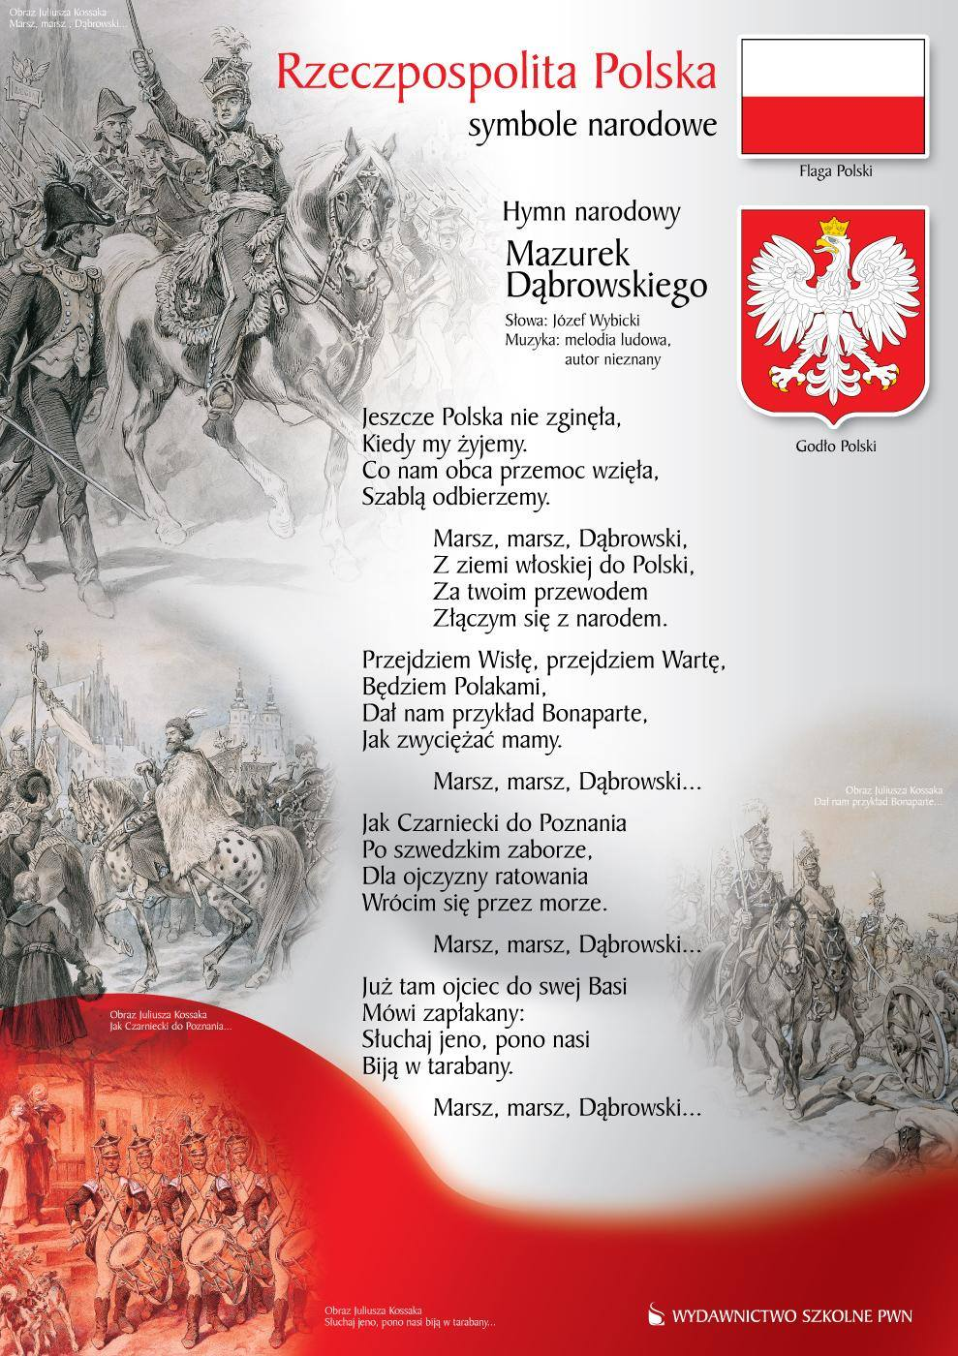

Bycie patriotą znaczy , że trzeba uczestniczyć w świętach państwowych, wywieszać flagę polski , kochać swoją ojczyznę i znać swój hymn narodowy.

Slide 9
Trzeba promować Polskę za granicą. Trzeba pokazywać najlepszych polskich muzyków, aktorów, reżyserów , malarzy.

Slide 10
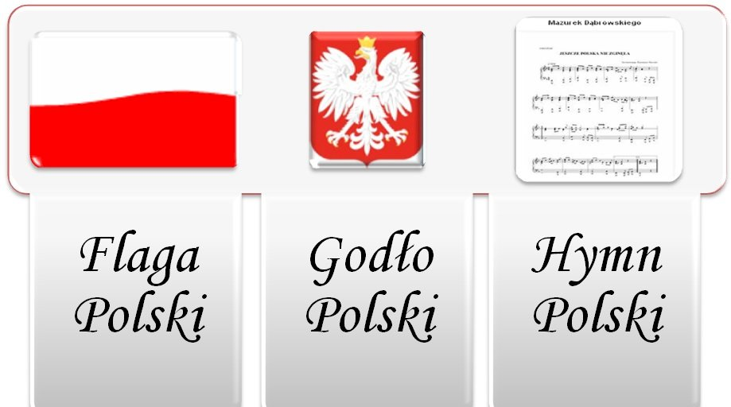
Kto ty jesteś ? – Polak mały .
Jaki znak twój? – Orzeł biały.
Gdzie ty mieszkasz? – Między swymi.
Czym ta ziemia? – Mą ojczyzną.
Czym zdobyta? – Krwią i blizną.
Czy ją kochasz? – Kocham szczerze.
A w co wierzysz? – W Polskę wierzę!

Slide 11

GABRIEL ROMAN

